Slide 1
Vitamin C
Ana savic 4/4

Slide 2
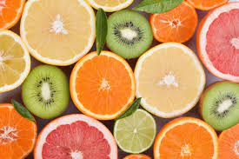
Šta je vitamin C?
Vitamin C ili L-askorbinska kiselina je kristalna, bela supstanca dobro rastvorna u vodi.
Rastvor je kiseo. Vitamin C je nestabilan, lako se oksiduje a na povišenim temperaturama se
raspada. To znači da će do razlaganja ovog vitamina doći i dužim stajanjem namirnica (bogatih
ovim vitaminom) na običnoj temperaturi.
Najbogatiji izvori vitamina C su: šipak, citrus voće, crna ribizla, lisnato povrće,
kupus, krompir, paprika i zeleno povrće.
Čovek ne može da sintetiše vitamin C i zato mora da ga unosi hranom.

Slide 3
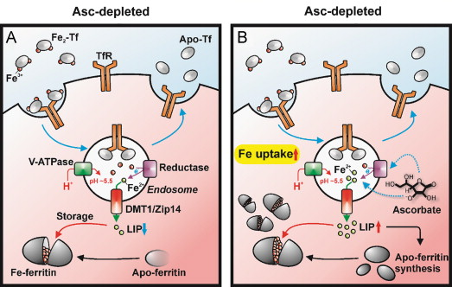
Uloga
Vitamin C ima mnogostruku ulogu u organizmu:
• u apsorpciji korisnih sastojaka hrane (jona kalcijuma, jona gvožđa, folne kiseline...),
• stvaranju kolagena,
• sintezi i produkciji steroidnih hormona
• za jačanje imuniteta,
• kao antioksidans
Preporučene doze za muškarce i žene je 60 mg dnevno.
Cigarete uništavaju vitamin C u organizmu, zbog čega je pušačima potrebno i do 200 mg
vitamina C na dan.
aktivna uloga vit C u apsorbciji gvožđa

Slide 4
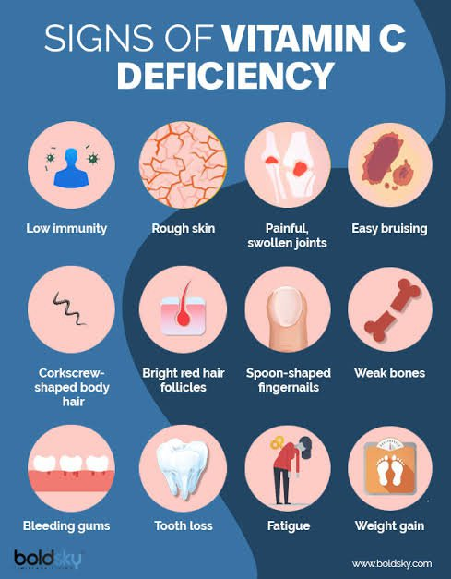
Hipovitaminoza i avitaminoza
Hipovitaminoza je delimičan nedostatak vitamina C koji se manifestuje gubitkom apetita, umorom, nervozom,bolovima u mišićima i zglobovima, gubitkom telesne težine, suvom kožom i čestim prehladama...
Avitaminoza dovodi do bolesti nazvane skorbut (potpuni nedostatak vitamina C). Početni simptomi ove bolesti su krvarenje desni i ispadanje zuba, a duža avitaminoza često ima smrtni ishod.

